Slide 1
Project 13
Расчёт факториала и последованости Фибоначчи

Slide 2
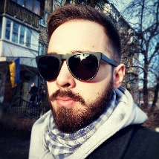

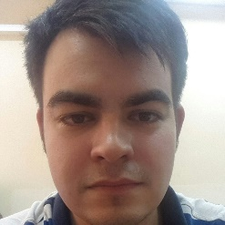
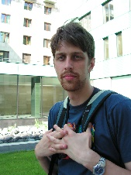
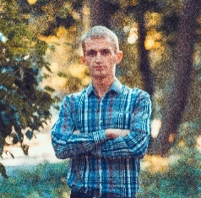
Состав команды:
Даниил Солошенко
Андрей Габчак
Алексей Хрущёв
Зеновий Стефанишин
Андрей Кузьменко

Slide 3
Цели Программы:
Взаемодейтсвие с пользователем посредством ввода/вывода информации.
Просчет факториала введенного пользователем числа. Вывод результата на экран
Просчет ряда последовательности Фибоначчи от 1 до введенного пользователем числа. Вывод результата на экран.

Slide 4
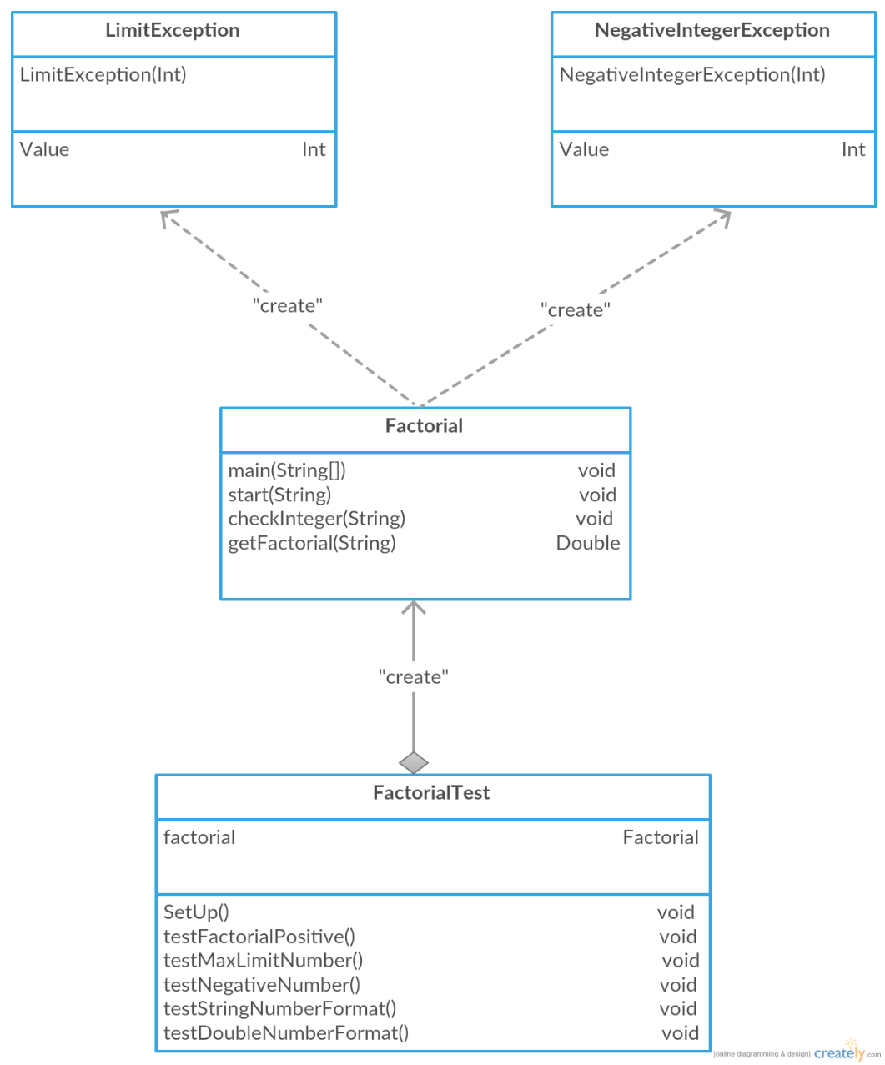
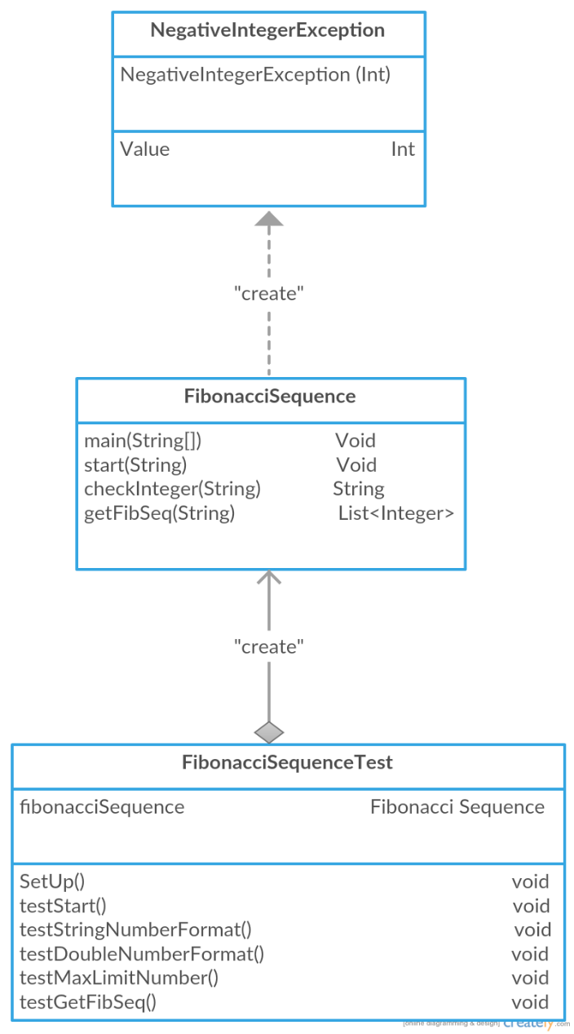
UML Диаграммы алгоритмов

